Slide 1




Онлайн школа PC4Mamonts
Чернецов С.С. 22919/21

Slide 2


Предметная область
Цель заказчика: получить программу, которая наглядно демонстрирует работу горячих клавиш. Обучает быстрой печати и управление ОС Windows и Linux, способствует быстрому освоению материала, предоставляет возможность использования личного кабинета личного кабинета как для ученика, так и для преподавателя
Требования:
Защита от DDos атак.
Предполагаемый объем нагрузки – 500 человек.
Количество личных кабинетов – 800.
Срок выполнения работ – 6 месяцев.
2

Slide 3




Модель жизненного цикла
Выбранная модель: ИНКРЕМЕНТНАЯ
Причины выбора:
Возможность сдачи промежуточных версий
Поэтапное наращивание функционала
Учет требований и рисков по мере реализации
Недостаток данной модели:
- Отсутствие всех требований на начальных этапах
3

Slide 4
Модель жизненного цикла
Этапы ИНКРЕМЕНТНОЙ модели.
Инициализация проекта
Планирование проекта
Проектирование
Разработка
Тестирование
Внедрение
Эксплуатация и сопровождение
4

Slide 5
Графический интерфейс
Структура сайта:
Уровни доступа:
Гость – доступен основной функционал сайта.
Ученик – доступен основной функционал сайта, статистика в личном кабинете, тесты
Преподаватель (Администратор) – доступен основной функционал сайта, результаты работы учеников, возможность создавать свои работы, редактировать статьи, тесты и другую информацию на сайте.
5

Slide 6

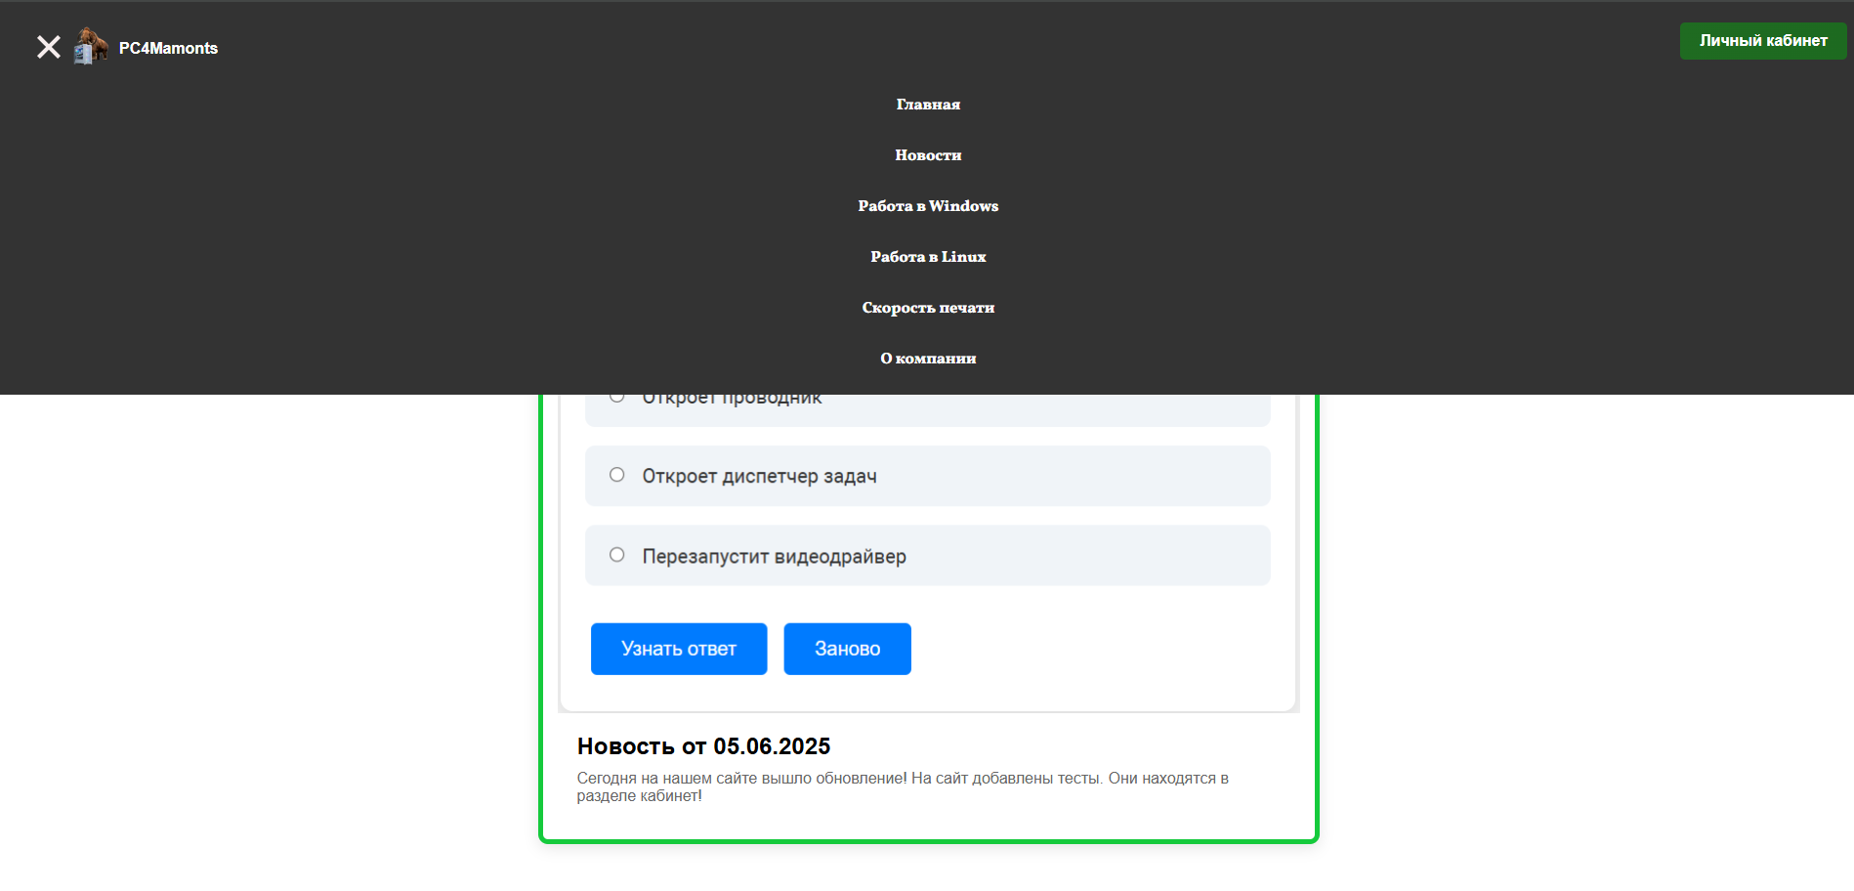
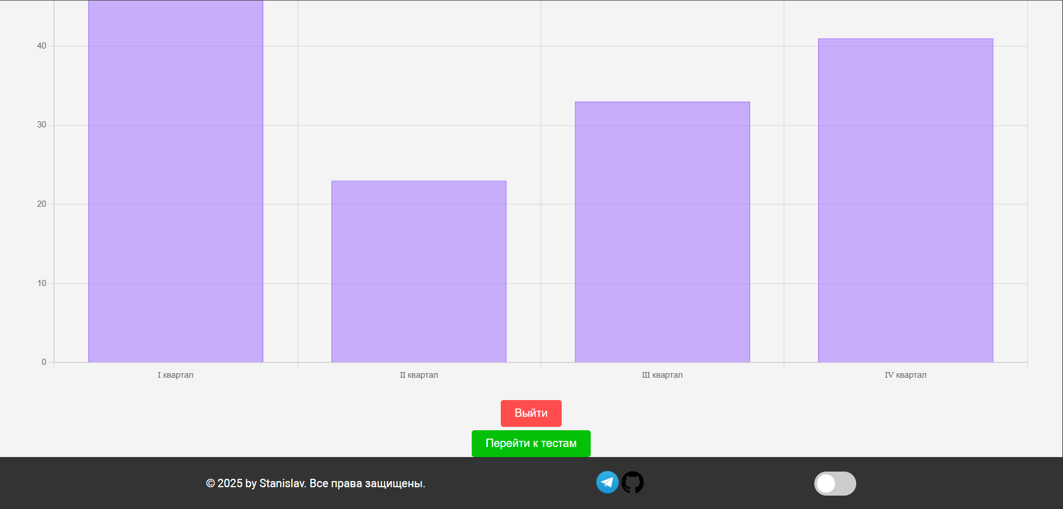
Графический интерфейс
Принцип простоты. Более востребованные функции делаются в один клик. Но есть видимые ссылки и наименее востребованные
Принцип повторного использования. На макете используются 2-3 идентичные кнопки. Они расположены в хедере и оформлены одинаково
Принцип видимости. Из ранее написанного сценария работы пользователя все необходимые функции реализованы на одном макете
6

Slide 7
Инструкция для администратора
Функция: Создание тестов
Действия администратора:
Перейти в личный кабинет
Нажать на кнопку тесты
Нажать на кнопку «Создание/редактирование тестов»
Переключить switch в состояние создание
Заполнить поля «Название теста», «Вопросы», «Ответы».
Нажать кнопку сохранить.
Ожидаемый результат:
Тест появится на странице «Тесты».
При запуске теста все вопросы отображаются.
При завершении теста появятся правильные ответы – выделяются зеленым цветом.
7

Slide 8
Инструкция для администратора
Функция: Изменение всплывающего видеобучения по горячим клавишам
Действия администратора:
Перейти в личный кабинет
Нажать «Администрирование»
В окне нажать на «Изменение видеобучения»
Нажать на кнопку сохранить
Ожидаемый результат:
Видеобучение обновлено
Пользователи увидят на странице горячие клавиши новое видео
8

Slide 9
Инструкция для администратора
Функция: Просмотр результатов обучения
Действия администратора:
Перейти в личный кабинет
Нажать «Администрирование»
В окне нажать «Просмотр результатов обучения».
Вписать логин ученика, нажать поиск.
Ожидаемый результат:
Появится информация об ученике
Отобразятся графики скорости печати по месяцам
Отобразится информация о пройденных тестах.
9

Slide 10
Тестирование
Ключевые оценочные элементы:
Удобство использования:
Повторяющиеся элементы интерфейса на всех страницах
Минимум действий: основные функции выполняются в 1 клик
Производительность:
Использовано до 5 JS-скриптов
Использование ресурсов ≤ 50 МБ ОЗУ
Переносимость:
Поддержка мобильных, десктопов и Smart TV
Браузеры: Chrome, Edge, Opera
Методы тестирования:
Валидационные и верификационные испытания
Позитивные тесты: корректные данные → успешная отправка заявки
Негативные тесты: ошибки (например, кириллица в email, будущее в дате рождения) → блокировка формы
10

Slide 11
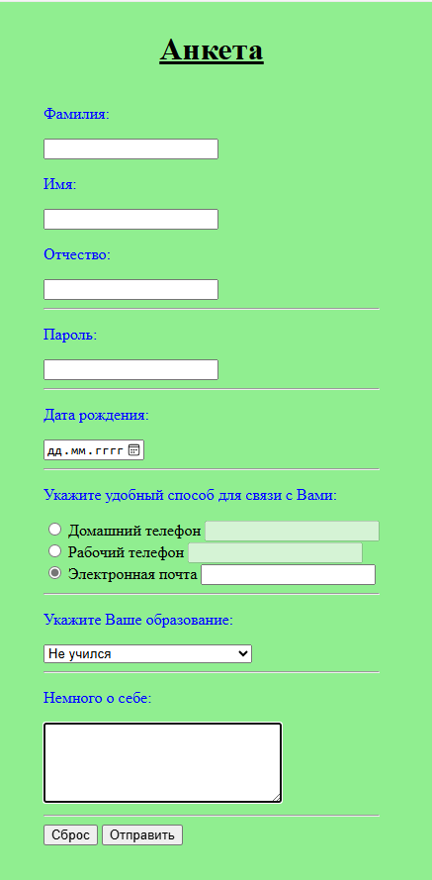
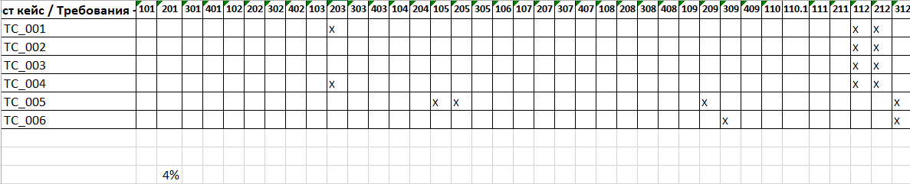
Тестирование
Форма тест-кейсов:
Представлена в виде таблиц с полями: элемент, тип, требования (валидация, формат, длина, допустимые символы и т.д.)
Примеры требований полей:
Имя, Фамилия, Отчество — только кириллица, от 2 до 25 символов
Email — только латиница, шаблон @.*, не более 20 символов
Дата рождения — только календарный выбор, без будущих дат
Используемые техники подбора тестовых значений:
Эквивалентное разделение …-1 , 0 ,[1, 2, 3, 4, 5, 6, 7, 8, 9, 10], 11, 12 …
Анализ граничных значений …-1 , 0 ,[1, 2, 3, 4, 5, 6, 7, 8, 9, 10], 11, 12 …
11

Slide 12
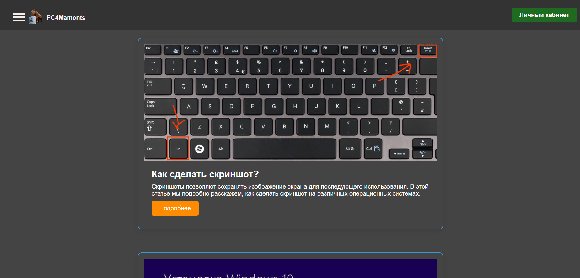
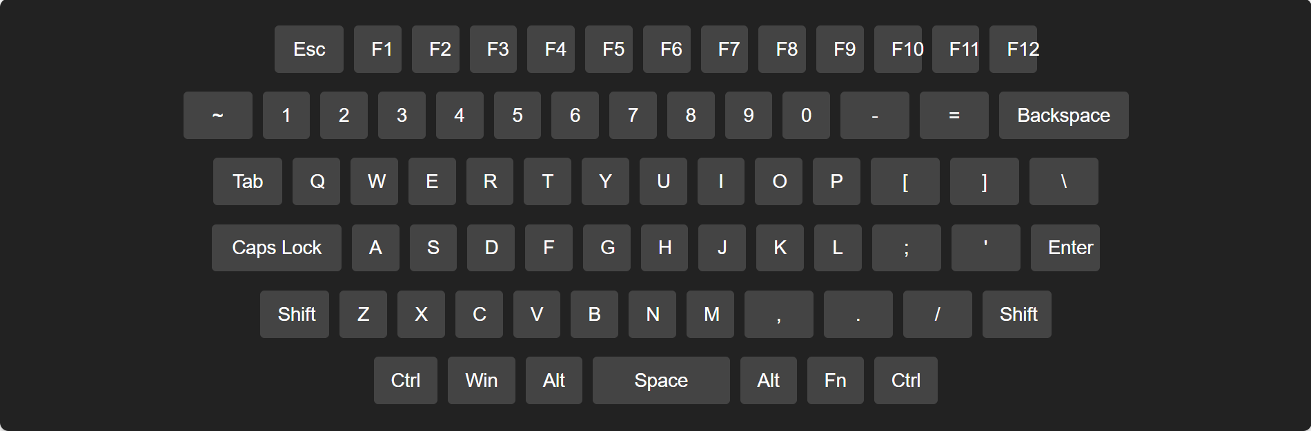
Вывод
Работа по предметной области выполнена на 60%
В дальнейшем планируется реализовать: обновленную интерактивную клавиатуру для изучения горячих клавиш (был создан не полностью рабочий макет), полностью автоматический учет статистики, перевод всех данных в БД, реализовать «Скорость печати с использованием текста от нейросети».
В следующий раз нужно будет сделать по-другому: интерактивную клавиатуру, возникли проблемы с захватом клавиатуры, некоторые функциональные клавиши нельзя захватить с помощью сайта, возможно для реализации клавиатуры потребуется создавать отдельное ПО.
Особенно мне удалось сделать следующие функции: «Статьи», «Личный кабинет», «Скорость печати» и темную тему для сайта
12

Slide 13
Онлайн школа PC4Mamonts
Чернецов С.С. 22919/21

